Slide 1
Кінематограф США

Slide 2
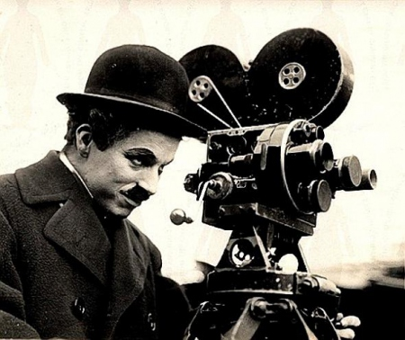

Кінематограф США – скарбниця світового кіномистецтва!
Саме ця країна подарувала нам безліч видовищних фільмів від часів Чарлі Чапліна і до сьогоднішніх днів…

Slide 3
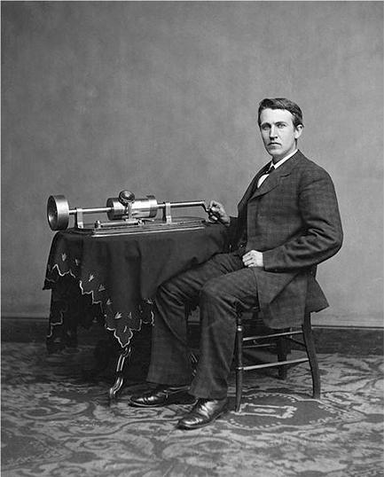
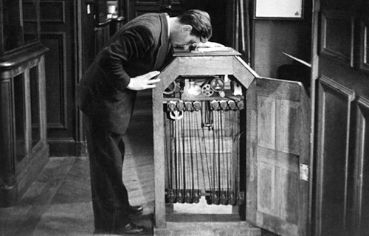
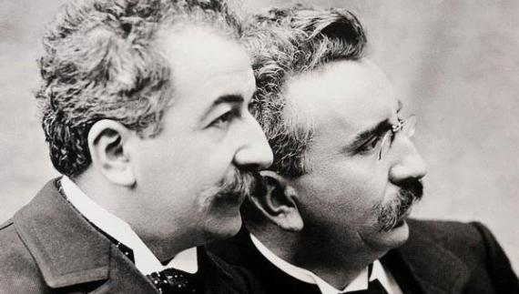
Як з`явилося кіно?
Початком американського кінематографу стало винайдення у 1892 році Томасом Едісоном та Вільямом Діксоном кінетоскопу – апарат для перегляду рухомого зображення, зняті на плівку. Згодом брати Люм`єри розвинули патент.

Slide 4

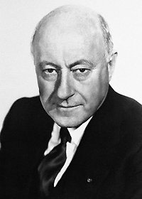
Перший фільм, з якого почалася історія Голлівуду був вестерном Сесіла Б. Де Мілля «Чоловік індіанки».
До 1920, завдяки швидкому зростанню низки великих студій і виникненню системи кінозірок, тут знімалося близько 800 фільмів щорічно, а сама назва стала символом розкоші, солодкого життя та ілюзорної магії кіно.

Slide 5
Розквіт
Головні досягнення Голлівуду пов'язані з розробкою жанрів:
Комедії М. Ліндера, Ч. Чапліна, Б. Кітона, Г. Ллойда, братів Маркс
Мелодрами за участю Рудольфо Валентіно
Вестерни Джона Форда
Фільми-нуар з Г. Богартом
Мюзикли з Фредом Астером та Джином Келлі
[Трилер]]и А. Хічкока
і т. ін. аж до фантастичних стрічок, жахів, бойовиків та блокбастерів останнього часу, — всі ці жанри живуть і виникають «на вимогу» масового глядача, задають досить вузькі рамки для самовираження режисера.

Slide 6
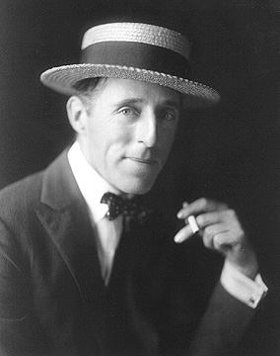
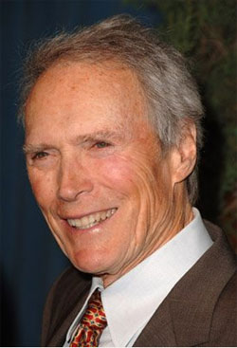
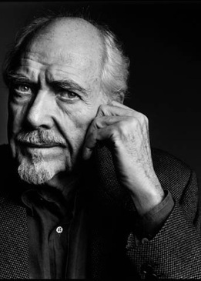
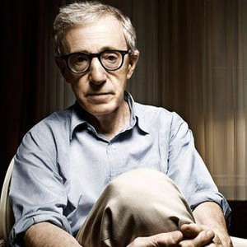
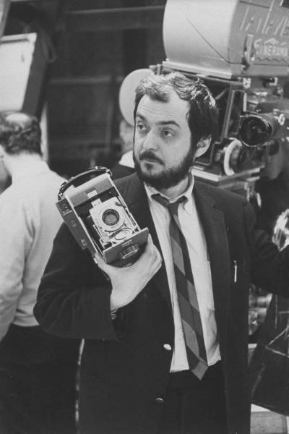
Знамениті режисери
Вуді Аллен
Роберт Альтман
Девід Гріффіт
Сесіл Блаунт де Мілль
Клінт Іствуд
Стенлі Кубрик

Slide 7




Фестивалі
У Сполучених Штатах Америки налічується понад 100 кінофестивалів різної тематики та специфіки:
Кінофестиваль «10 менше 10»
Кінофестиваль «Ґарден Стейт»
Міжнародний кінофестиваль у Малібу
Кінофестиваль у Мауї
Кінофестиваль «Санденс»
Фестиваль документальних фільмів «Чечня»
Чиказький відкритий кінофестиваль

Slide 8
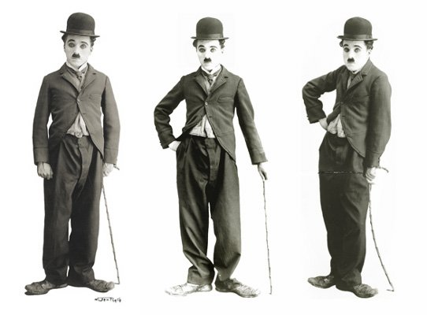
Король «німого кіно»
Цей мініатюрний геній ( всього 165 см зросту) змусив увесь світ захоплюватися німим кіно, перетворивши акторську гру на величне вміння розказати історію без єдиного слова. Це Чарлі Чаплін. Мабуть немає більш популярного актора тих часів. Він був і залишається прикладом для багатьох сучасних акторів.

Slide 9
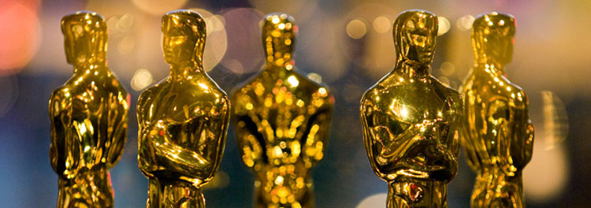

Премія «Оскар»
Найкращим визнанням акторів та фільмів стала найпопулярніша та найпрестижніша премія «Оскар», започаткована Академією Кіномистецтв у 1929 році. Відтоді за статуетку боролися кращі актори й коностудії.
Чемпіоном за кількістю номінацій на “Оскар” є Уолт Дісней – його кандидатуру Кіноакадемія висувала 59 разів, а переможцем він ставав 26 разів.

Slide 10


Жанри кіно
Американський кінематограф був дуже різноманітним. У США знімали фільми у таких жанрах, як: вестерн, фантастика, мелодрама, трилер, комедія, жахи, драма, детектив, пригоди … Але найбільшої популярності набули комедійні, фантастичні, мелодраматичні та фільми жахів.
Найпопулярнішим фільмом у жанрі фантастики був фільм «Зоряні війни».

Slide 11
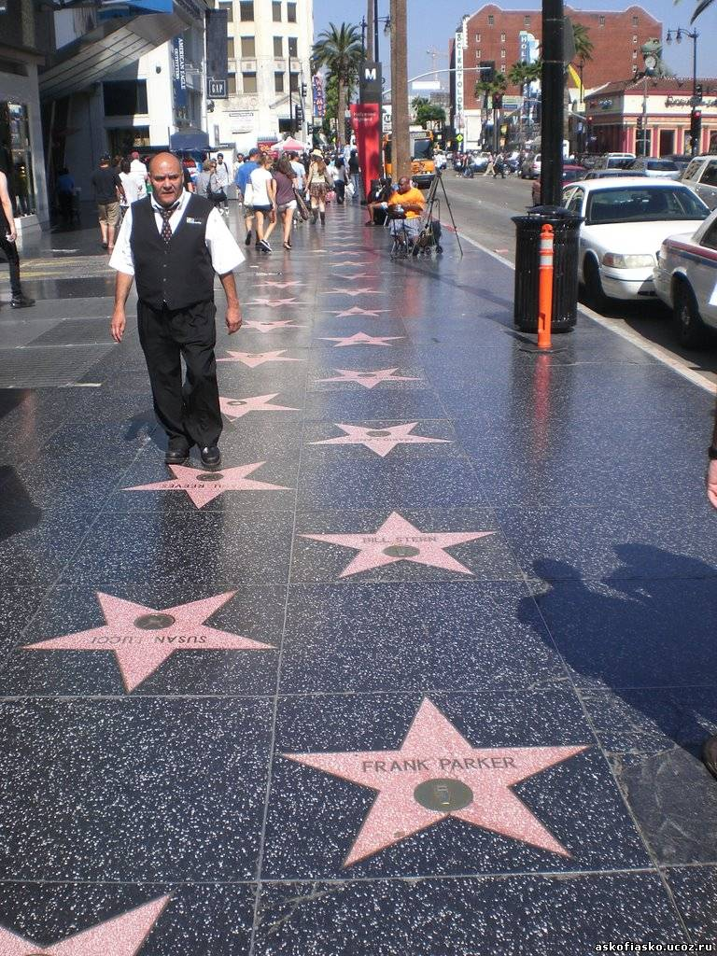
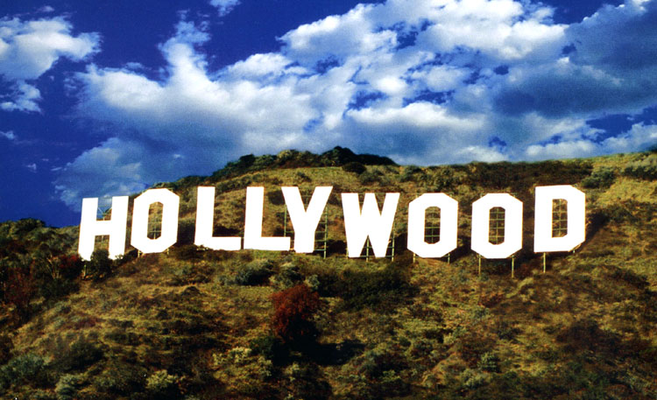
Голлівуд
У цьому надзвичайно гарному місті знаходиться «Алея слави» – тротуар, на якому викладені зірки з іменами людей, що внесли величезний вклад у кіноіндустрію.
Не випадкового Голлівуд, де розміщуються найбільші кіностудії називають «фабрикою мрій». Для багатьох глядачів Голлівуд – нібито загадковий палац, де живуть неймовірно прекрасні герої улюблених фільмів та серіалів.

Slide 12

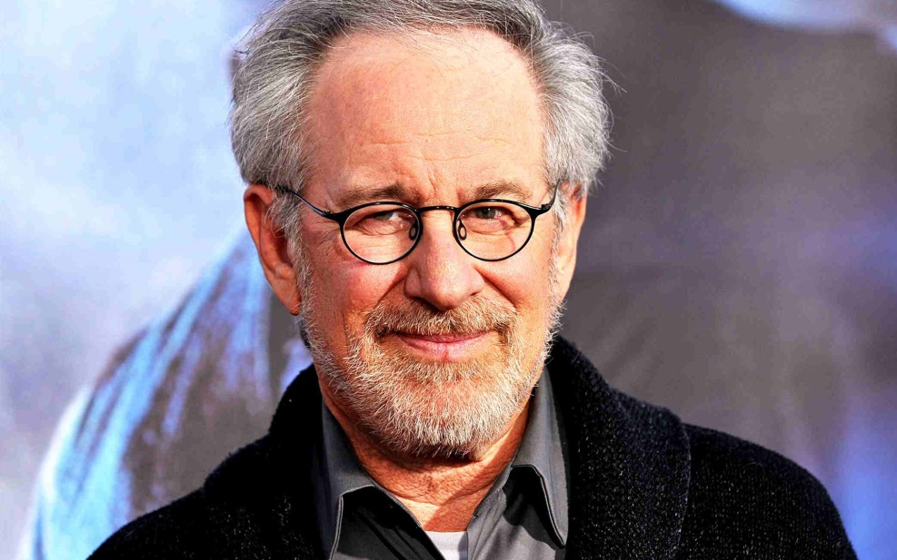
Перший блокбастер
Блокбастером називають фільм, який викликав у глядачів фурор та зібрав у прокаті велику суму грошей.
Першим блокбастером вважається трилер Стівена Спілберга «Щелепи».
Цей фільм отримав цілих 3 премії «Оскар» за кращий монтаж, кращий звук та кращу музику.

Slide 13
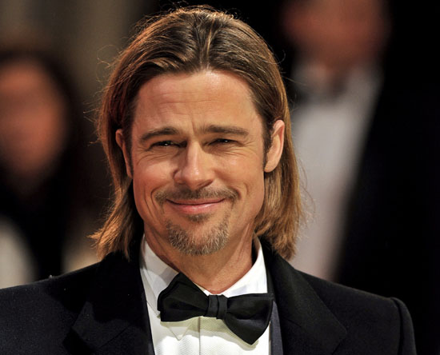
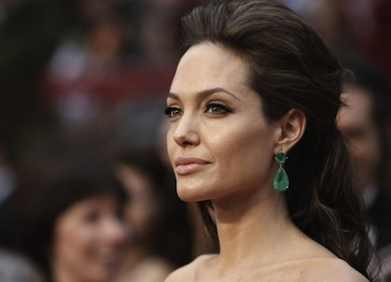

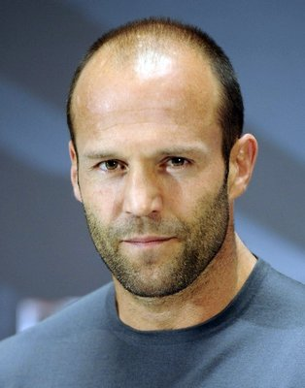
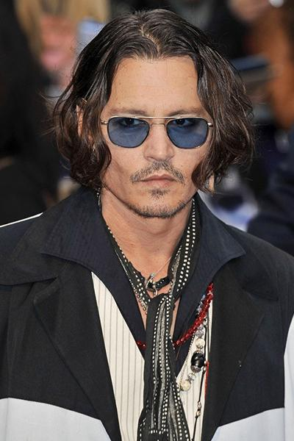
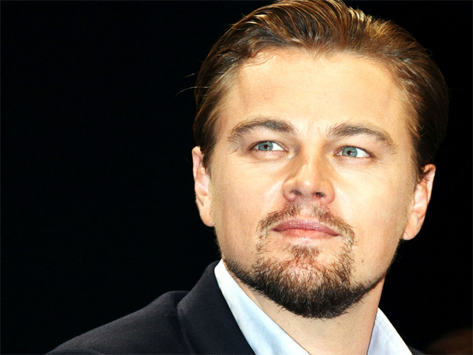

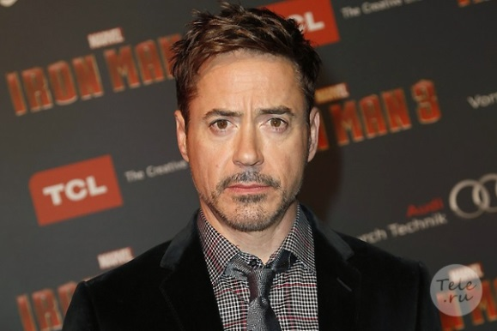
Зірки сучасного американського кіно
Із розвитком кіно розвивалася й гра акторів. Наразі є безліч чудових акторів у різних жанрах, серед яких Бред Пітт, Анджеліна Джолі, Джонні Депп, Камерон Діаз, Леонардо Ді Капріо, Кейт Уінслет, Джейсон Стетхем , Роберт Дауні-молодший та багато інших…

Slide 14

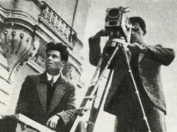

Кінематографічне мистецтво відіграє дуже важливу роль у культурі США. Щорічно кінокомпанії Сполучених Штатів випускають сотні фільмів, що залучають у кінотеатри мільйони глядачів і приносять мільярди доларів. Сьогодні голлівудський кінематограф виступає ідеологічним знаряддям — символом сучасної Америки і засобом формування іміджу цієї країни на світовій арені.

